Slide 1
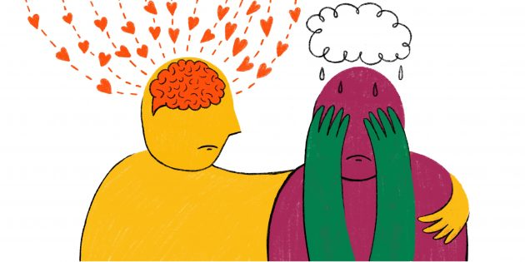
Эмпатия: реакция на страданиях других
Выполнила:
Черняк Кристина,
Студентка 2 курса, группы БПО-21

Slide 2
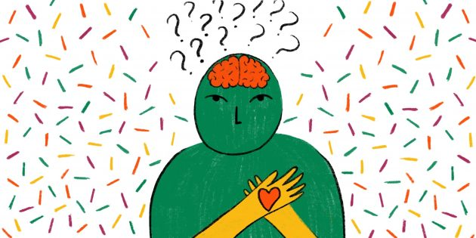
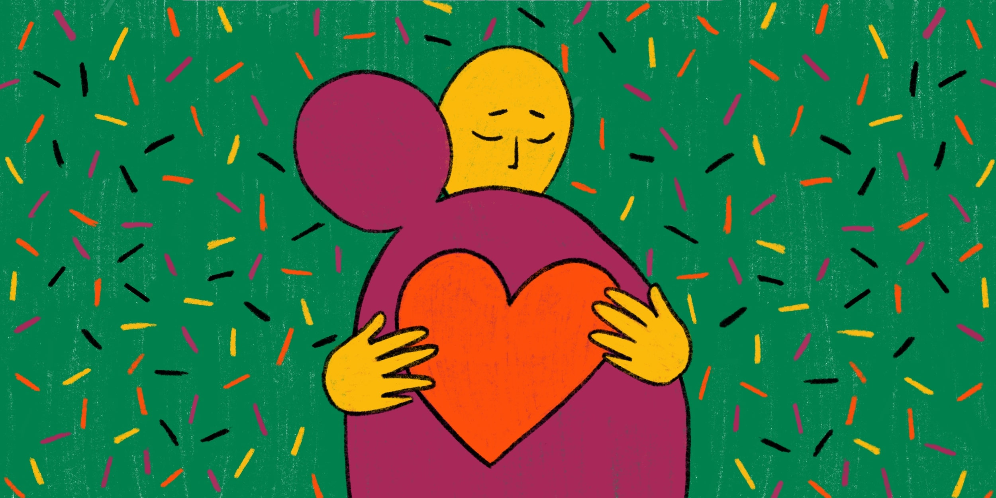
Что такое «эмпатия»?
Эмпатия— осознанное сопереживание текущему эмоциональному состоянию другого человека без потери ощущения происхождения этого переживания. Соответственно эмпат — это человек с развитой способностью к эмпатии.

Slide 3
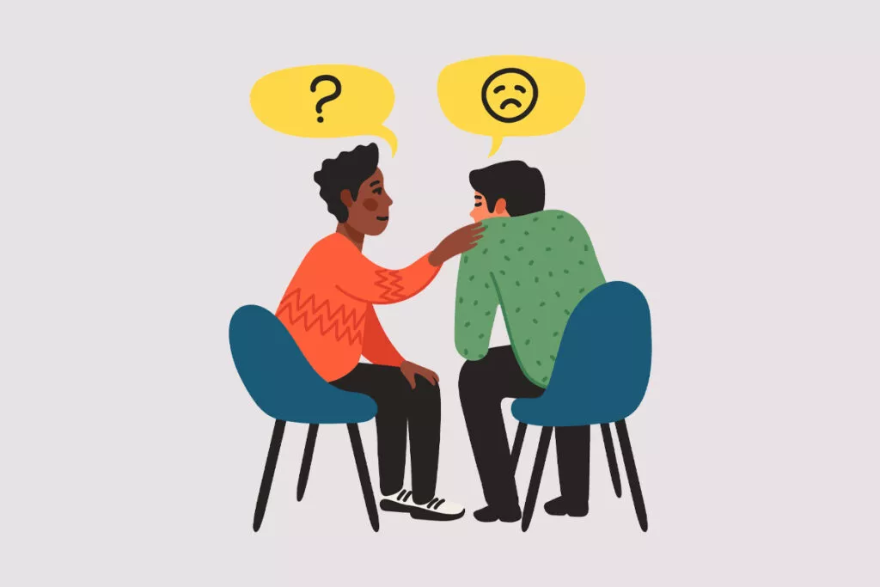
Виды эмпатии:
Эмоциональная эмпатия — способность переживать те же чувства и эмоции, что и другой человек. Возникает еще в младенческом возрасте: когда плачет один ребенок, начинает плакать другой.
Когнитивная эмпатия — способность поставить себя на место другого человека и понять, как он думает. Благодаря ей мы становимся отличными переговорщиками, потому что умеем подавать информацию так, чтобы ее восприняли другие. Сострадательная эмпатия (эмпатическая забота) — способность, которая побуждает заботиться о других людях и оказывать им помощь. Она заставляет действовать, помогать всеми силами.

Slide 4
Характеристика эмпатов
Способность быстро понять проблемы других людей и моментально на них среагировать
Умение слушать. Эмпат -идеальный собеседник: внимательный и сопереживающий.
Эмпат ощущает энергию чужих людей вокруг себя, считает важным концепцию и верит, что один человек может привнести в жизнь душевный покой, а другой — ухудшить состояние.
Повышенная чувствительность
Эмпаты творят добро и находят в этом успокоение. Им кажется, что их поступки способны восстановить мировой баланс.

Slide 5
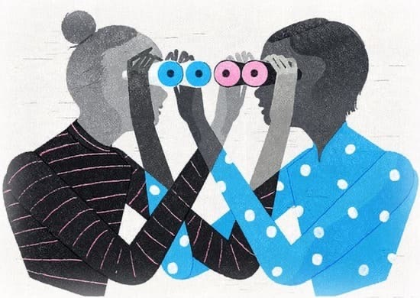
Как проявлять эмпатию?
1) Проявите любопытство
Спросите себя:
Что произошло в жизни этого человека? Могло ли прошлое повлиять на его реакцию?
Что, если бы кто-то поступил так же со мной? Что бы я чувствовал?
Если я не сталкивался с подобным, чувствовал ли я когда-нибудь подобную эмоцию?
Что, если бы это произошло с моими близкими\ со мной
Эти вопросы помогут понять условия, в которых оказался собеседник, и разделить его чувства.

Slide 6
2) Посмотрите на человека
Остановитесь на секунду, отпустите любые мысли и постарайтесь увидеть того, кто находится перед вами.
Поддерживайте зрительный контакт.
Признайте, что ваш товарищ — обычный человек со страхами, надеждами, неуверенностью, болью и радостью
Допустите, что его жизнь может оказаться гораздо сложнее, чем вы думаете.
Если выполнить эту практику искренне, она даст потрясающие результаты. Разбираясь, почему другой человек переживает, радуется или надеется на что-то, вы перестанете зацикливаться лишь на себе.

Slide 7
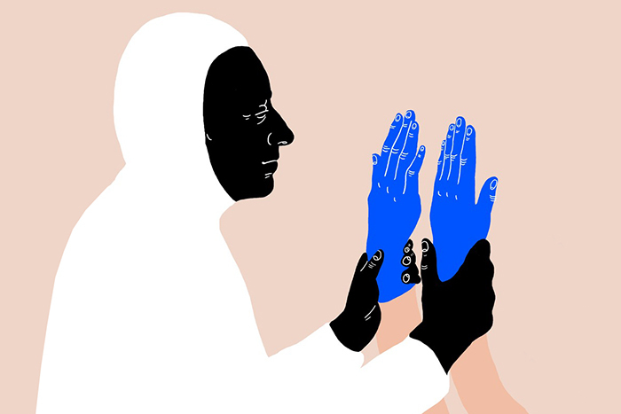
3) Представьте, что ваш собеседник — маленький ребёнок
Возможно, это прозвучит странно, но, если представить, что ваш собеседник — маленький, уязвимый ребёнок, то будет проще прочувствовать его эмоции.
Если вам тяжело проявить эмпатию к другу, который оказался в сложной ситуации (возможно, вам кажется, что он просто должен «взять себя в руки»), подумайте, что бы вы почувствовали, увидев испуганным и растерянным четырёхлетнего ребёнка.
Попробуйте увидеть в человеке маленького слабого ребёнка. Это отличный способ пробудить в себе чувство эмпатии.

Slide 8
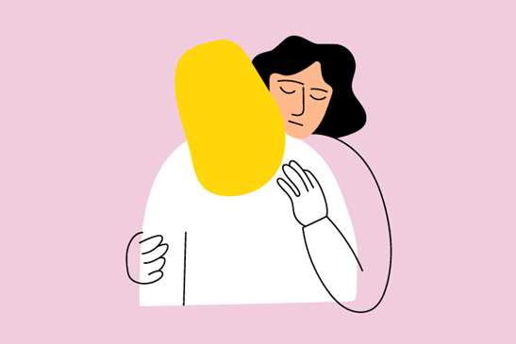
4) Научитесь распознавать свои эмоции
Вы не сможете проявить эмпатию к другому человеку, если не знаете, что он чувствует. Но точно определять чужие эмоции не так легко, как кажется. Улучшить способность распознавать чувства других, научится понимать свои.
Научившись определять личные эмоции, вы улучшите свою способность к эмпатии по двум причинам:
Во-первых, вы начнёте моментально распознавать неубедительные ответы других.
Во-вторых, привычка распознавать свои эмоции нарастит ваш эмоциональный опыт. Если собеседник признаётся в своей растерянности, вы сможете проявить эмпатию на более глубоком уровне, вспомнив, что сами испытывали не так давно подобное состояние. Если вы не привыкли распознавать личные эмоции, то, скорее всего, отнесёте ощущение растерянности к «плохим» чувствам. Тогда наладить связь с другим человеком станет сложнее.

Slide 9
5) Перестаньте осуждать свои эмоции
Чтобы проявлять эмпатию к другим, эмпаты должны определять и без осуждения принимать их эмоции. Это непросто, если вы ещё не привыкли делать то же самое по отношению к себе. К сожалению, многие привыкли подавлять, избегать или игнорировать некоторые эмоции.
Заметив в следующий раз, что внутри вас зарождается новая эмоция, попытайтесь понять, не подавляете ли вы её. Как узнать, не избегаете ли вы эмоций? Просто проверьте, не говорите ли вы самому себе что-нибудь непризнающее. Не просите ли себя «собраться с духом» или «перестать волноваться»? Не пытаетесь ли убедить себя, что «всё хорошо»? Это явные признаки того, что вы осудили, а не приняли свою эмоцию. Как только вы обнаружили, что избегаете или подавляете возникшее чувство, у вас появится возможность принять его.
Заметив новую эмоцию, отнеситесь к ней как можно объективнее
«Боже, как я раздражён!», «Да уж, я так завидую ей!», «На самом деле мне очень грустно».
Чем чаще вы распознаёте и признаёте свои эмоции, тем проще вам будет проявить эмпатию и принять эмоции других.

Slide 10
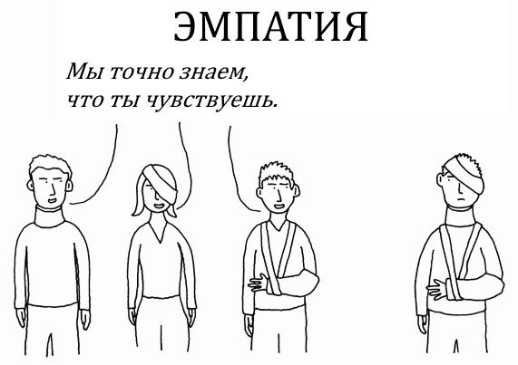
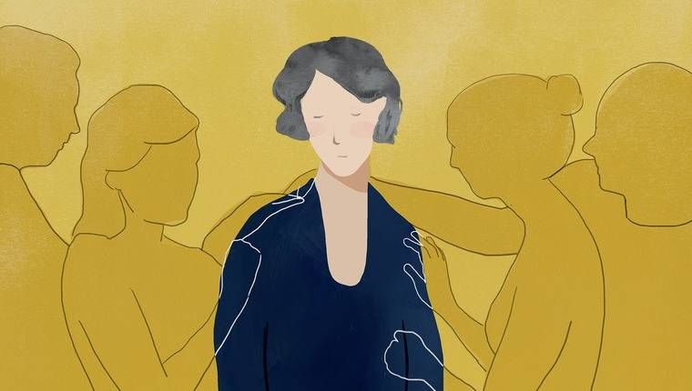
Вывод:
Эмпатия является необходимым профессиональным качеством практических психологов, психотерапевтов. Эмпатия способствует повышению продуктивности деятельности, развитию компетентности в общении, обеспечивает создание более глубоких и личных отношений.
Эмпатия позволяет считывать эмоциональное состояние другого человека, осознавать, что им движет, чтобы успешно вести переговоры, выстраивать отношения в коллективе, создавать гармоничные отношения в семье.

